Slide 1
認識越南文化
Tìm hiểu về văn hóa Việt Nam

Slide 2
大家好 ! 我是越語老師.
我的名字叫:斐詩媛
BÙI THƠ VIÊN.
今天我要介紹的主題是:
認識越南方言俚語.

Slide 3
越南的地圖
越南的國旗

Slide 4
越南的特色服裝 QUỐC PHỤC

Slide 6
美食介紹
蝦蝦醬豆腐米線
米線
越南法國麵包
牛肉河粉
BÚN ĐẬU MẮM TÔM
BÁNH MY VIỆT NAM
PHỞ BÒ

Slide 7
越南的原住民 芒族

Slide 8
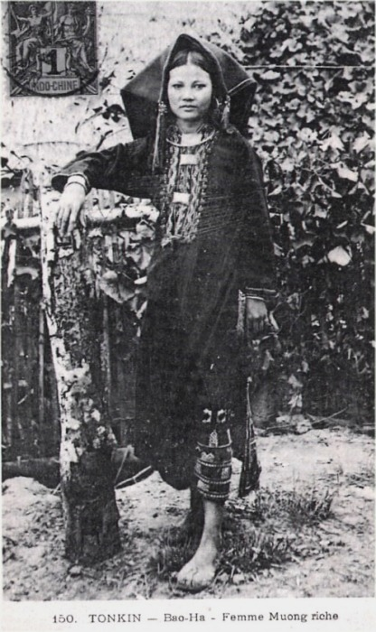
芒族的服飾
VÁY MƯỜNG

Slide 9
芒族的舞蹈
https://youtu.be/2ZwNfvFwD8U

Slide 10
謝謝大家
此簡報由 我兒子 製作

